Slide 1

DISEÑO E IMPLEMENTACIÓN DE UNA SOLUCIÓN IOT (INTERNET DE LAS COSAS) PARA MONITOREO Y ALARMA REMOTA DE FALLAS ELÉCTRICAS CON TECNOLOGÍA SIGFOX Y PLATAFORMA UBIDOTS
VICTOR ARRIAGADA MARTINEZ

Slide 2
Contenidos
IoT – Principios y fundamentos, Alcances, Limitaciones y partes fundamentales
Diseño e implementación de un prototipo IoT
Hardware
Estructura (Diagrama)
Disposición de componentes de módulos y componentes
Programación y Firmware del microcontrolador
Telecomunicaciones
Red SigFox
Plataforma IoT
Ubidots
Resultados
Fallas programadas
Gráficos de mensajes
Tabla de errores en lecturas de voltaje
Conclusión y recomendaciones
Demostración

Slide 3

Internet de las cosas – IoT
Principios y fundamentos
Alcances y limitaciones
Partes Fundamentales

Slide 4
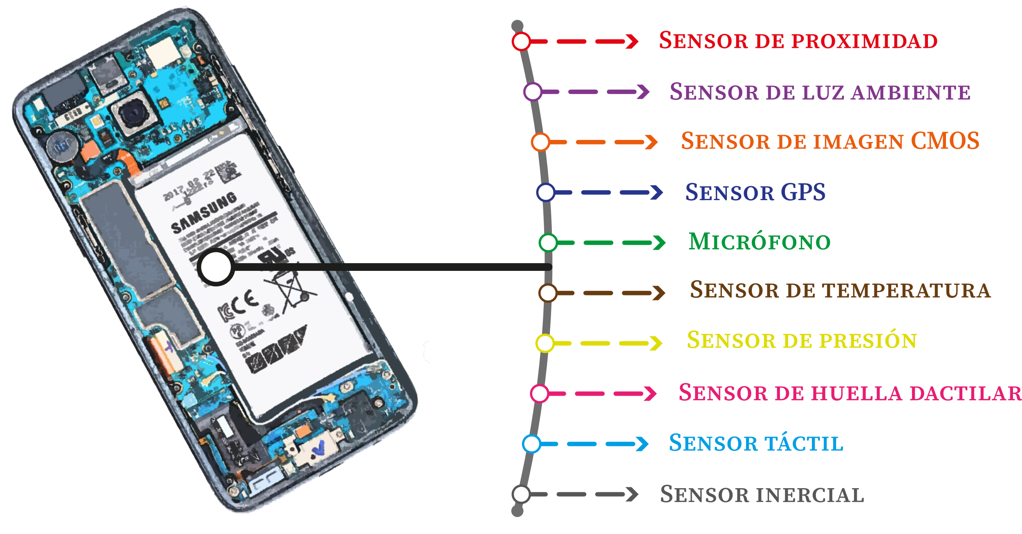
Principios y fundamentos
Objetos conectados a internet.
IoT desde el año 2009.
Bajo costo.
Bajo consumo energético.
Seguridad robusta.

Slide 5
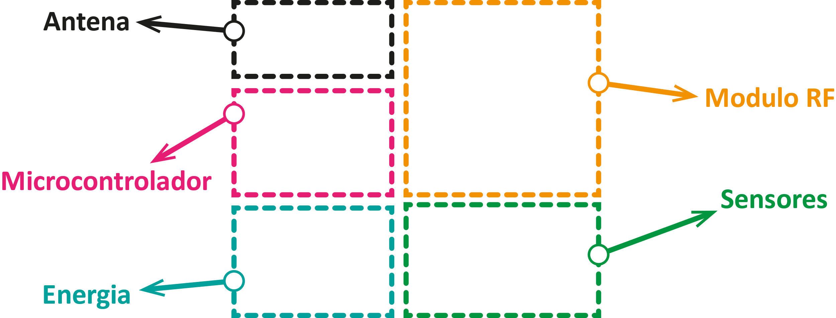
Alcances y limitaciones
Dispositivos de menor tamaño – batería.
Baja capacidad de procesamiento – consumo energético.
Redes de baja banda ancha – cantidad de datos.

Slide 6
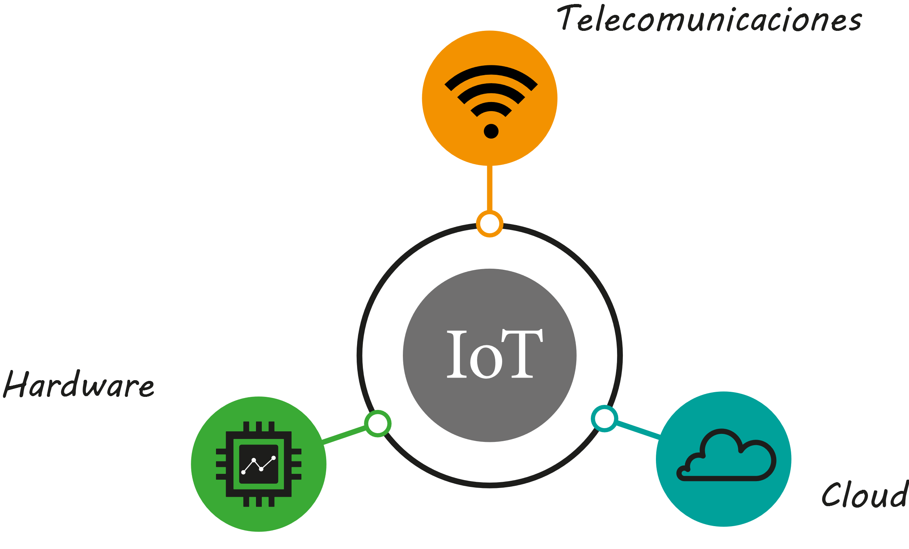
Partes Fundamentales
Hardware
Microcontrolador
Sensores y actuadores
Alimentación y/o respaldo de energía
Telecomunicaciones
LTE-M / NB-IoT
Lora / SigFox
Software en la nube
Plataformas IoT
Ubidots

Slide 7
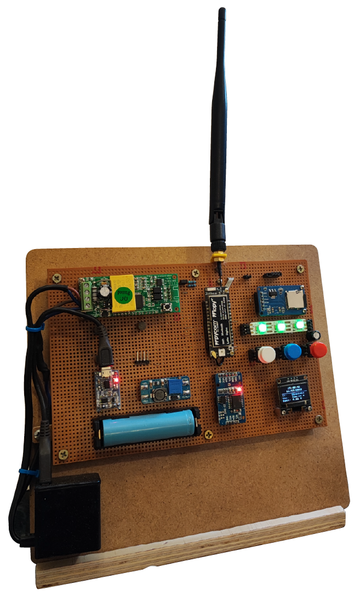
Diseño e implementación del prototipo IoT
Hardware
Estructura (Diagrama)
Módulos y componentes
Firmware
Programación del microcontrolador
Telecomunicaciones
Red SigFox
Plataforma IoT
Ubidots

Slide 8
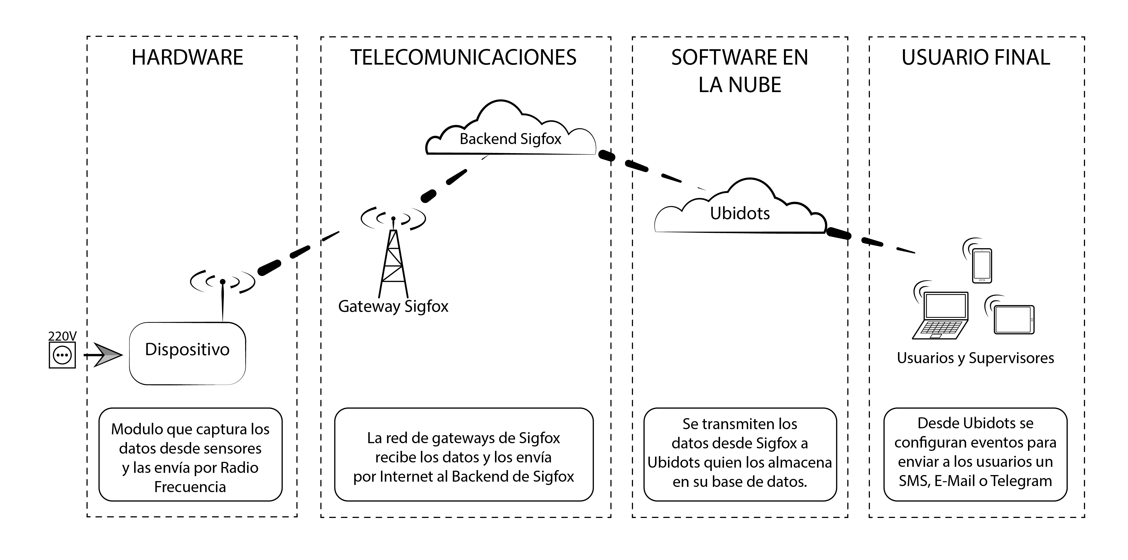
Estructura de la aplicación IoT

Slide 9


Hardware Módulos y componentes

Slide 13





Hardware Programación del microcontrolador
Lenguaje de programación
MicroPyton
Entorno de desarrollo
ATOM
Visual Studio Code

Slide 14
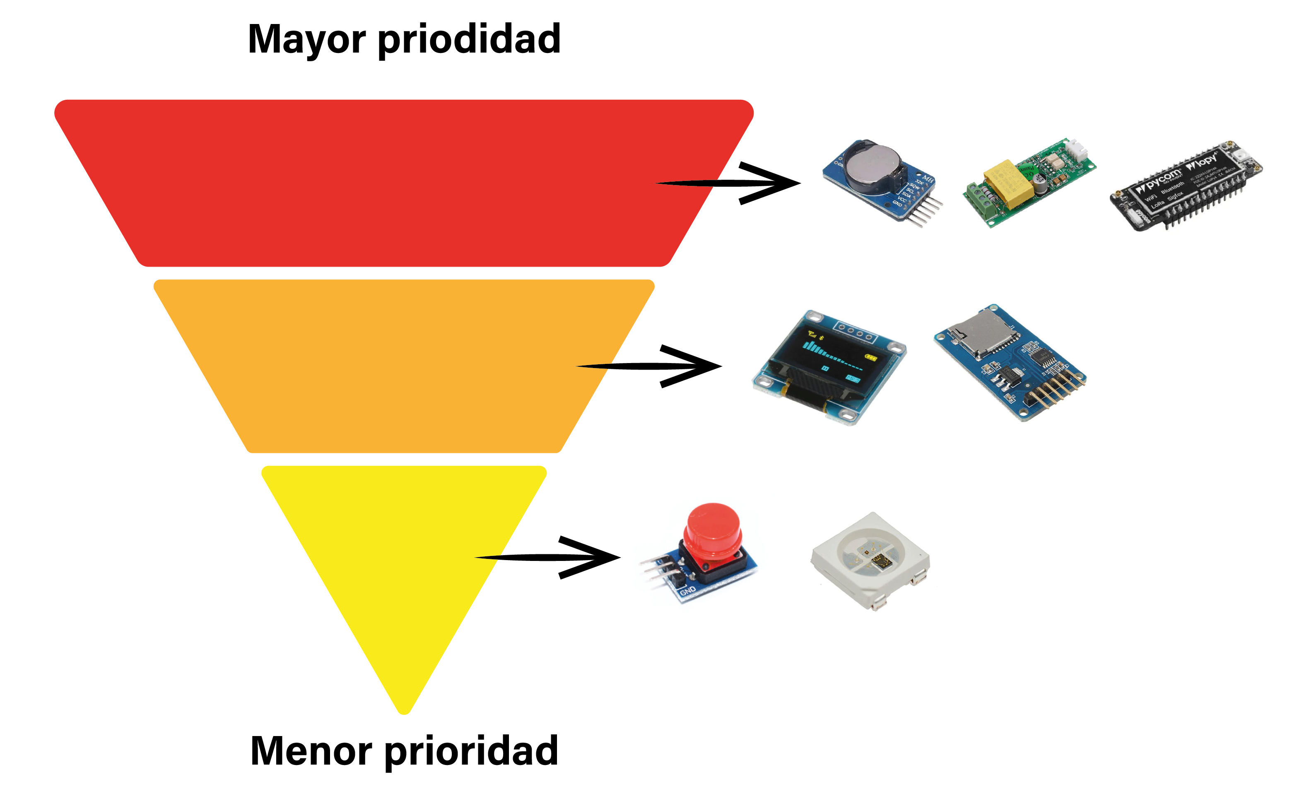
Hardware Metodología

Slide 15
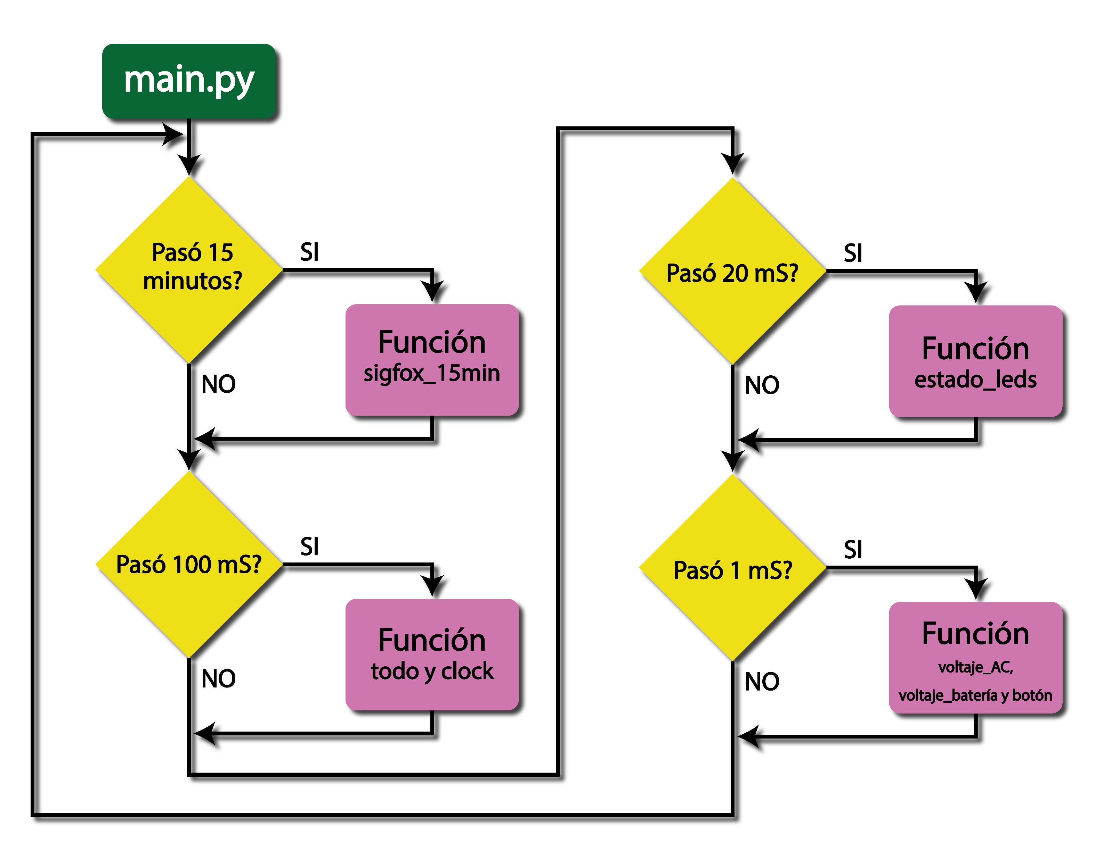
Hardware Estructura del Firmware

Slide 16
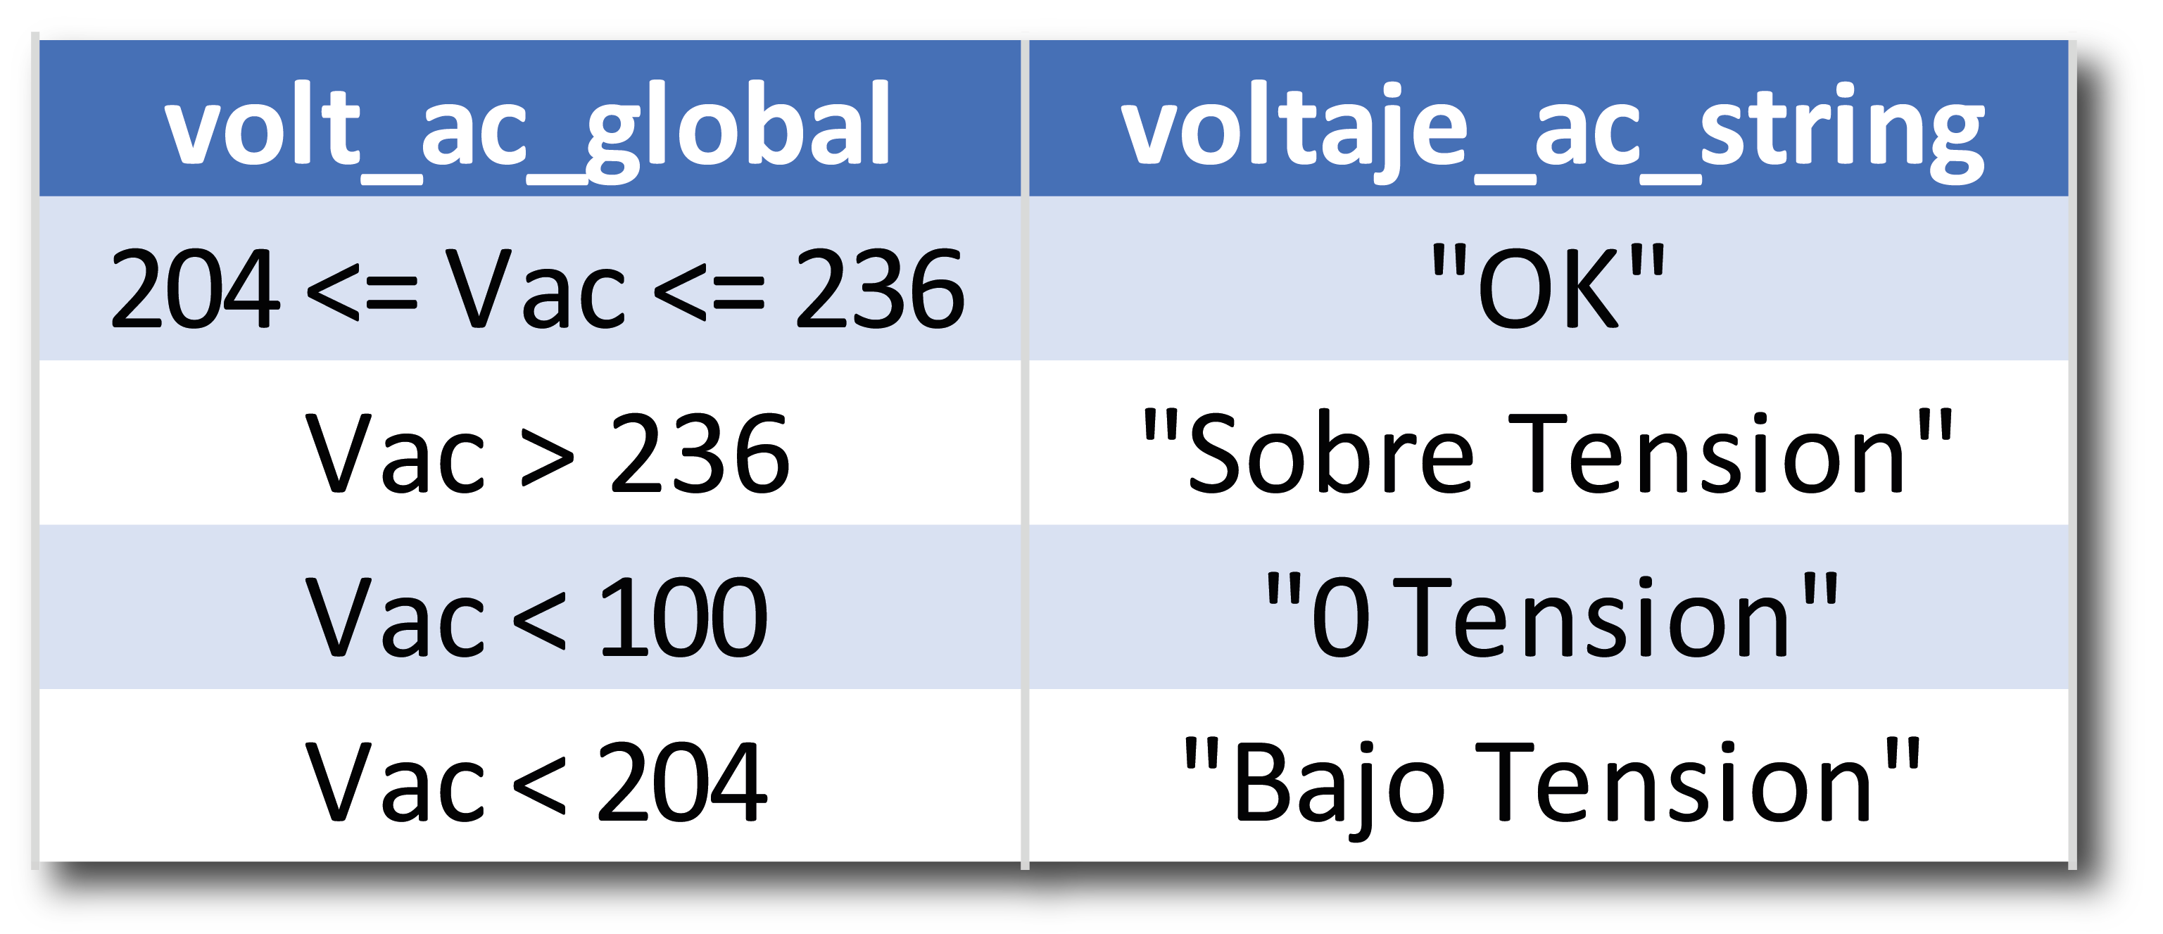
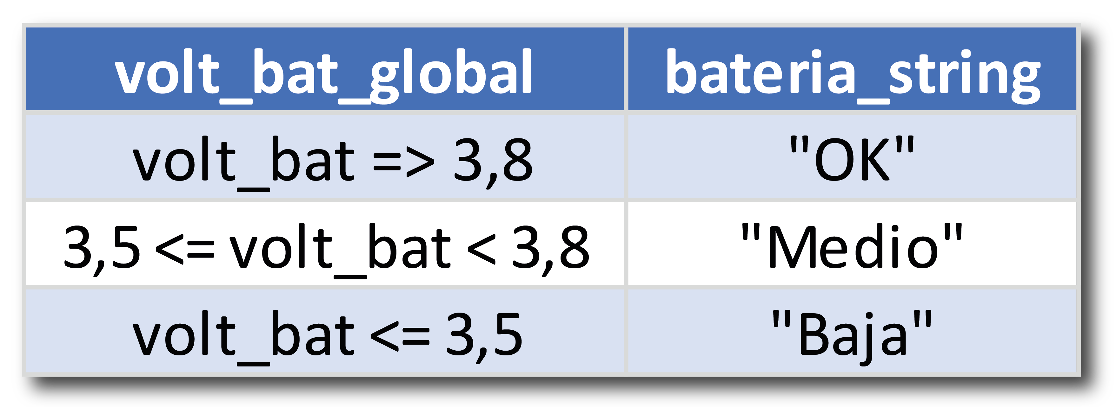
Hardware Variables Importantes

Slide 17
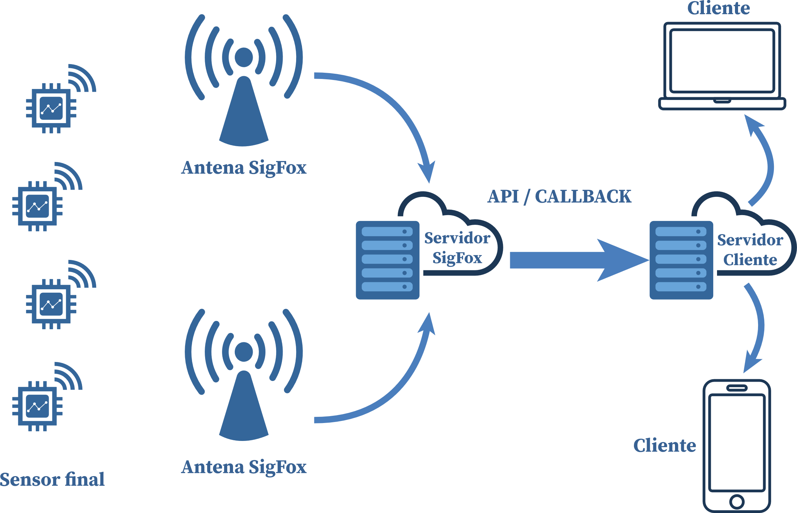
Telecomunicaciones - Red SigFox

Slide 18
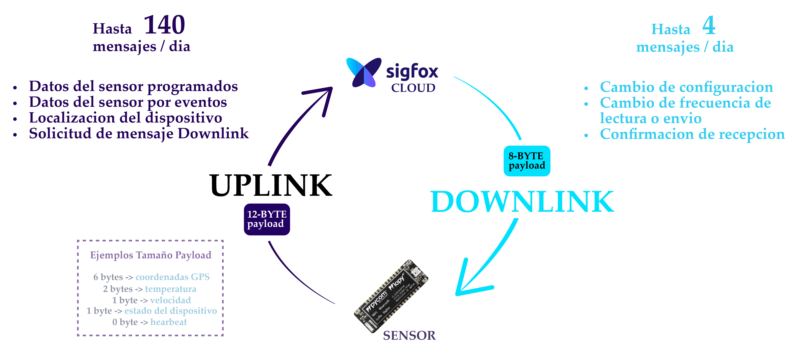
SigFox - Restricciones

Slide 19
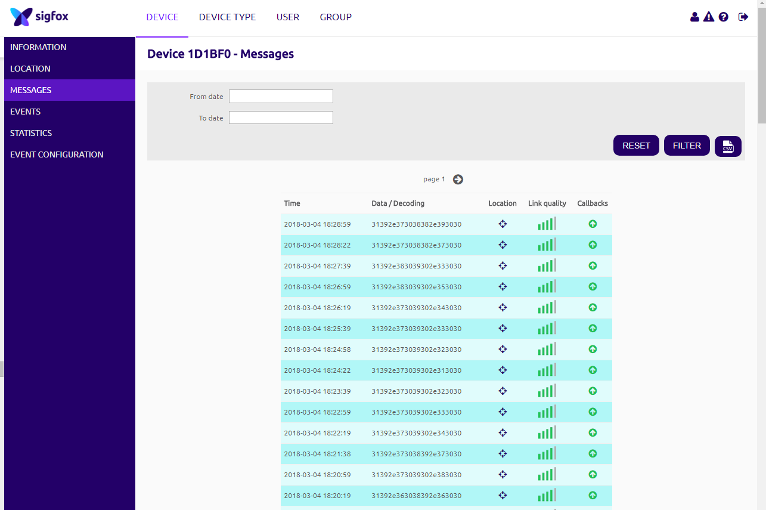
SigFox - Backend

Slide 20
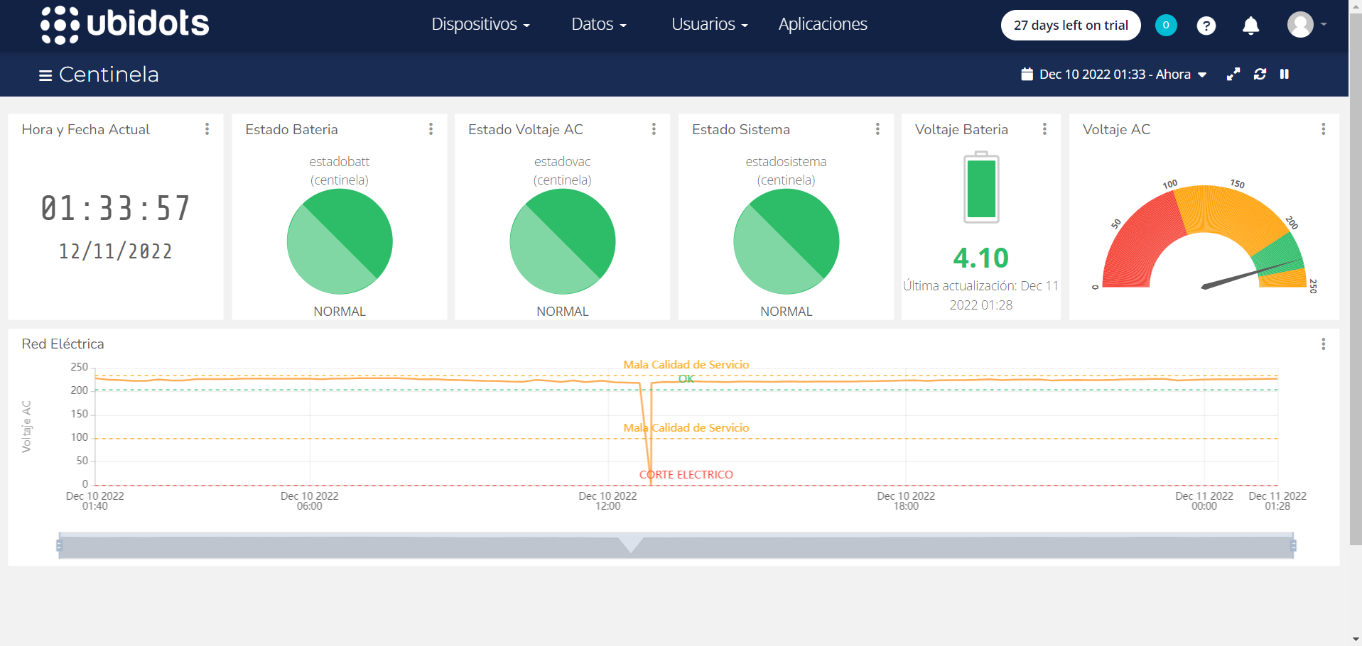
Plataforma IoT - Ubidots

Slide 21
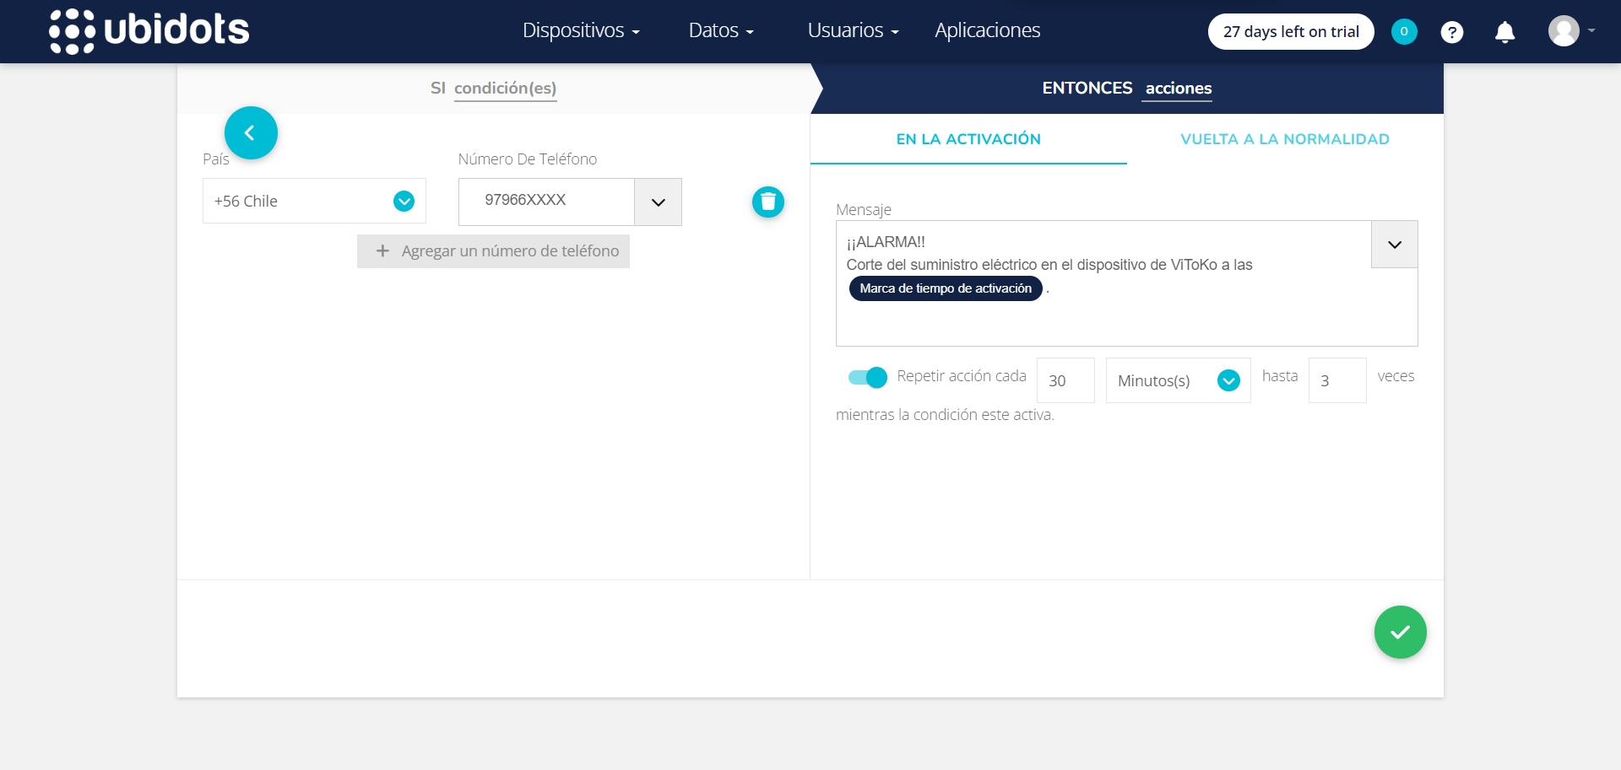
Plataforma IoT - Ubidots

Slide 22
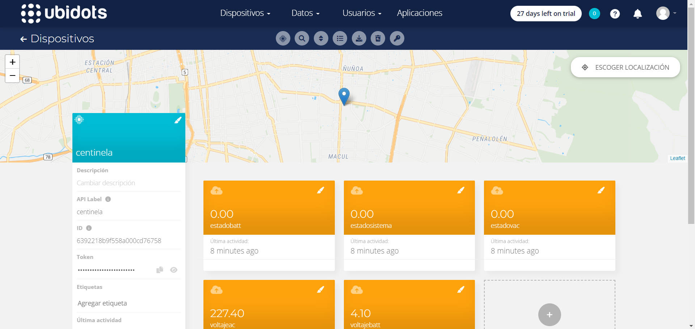
Plataforma IoT - Ubidots

Slide 23
Resultados Fallas programadas en febrero
 | 00:00 | 01:00 | 02:00 | 03:00 | 04:00 | 05:00 | 06:00 | 07:00 | 08:00 | 09:00 | 10:00 | 11:00 | 12:00 | 13:00 | 14:00 | 15:00 | 16:00 | 17:00 | 18:00 | 19:00 | 20:00 | 21:00 | 22:00 | 23:00
10-02-2020 | OK | OK | OK |  | OK |  |  |  |  |  |  |  |  | OK
11-02-2020 |  |  |  | OK |  |  | OK |  |  | OK |  |  |  |  |  |  |  |  |  |  | OK | OK
12-02-2020 | OK |  |  |  |  |  |  |  | OK |  |  |  |  |  |  |  |  | OK |  | OK |  |  | OK
13-02-2020 |  |  | OK |  | OK | OK | OK |  |  |  |  |  |  |  |  |  |  |  |  |  | OK
14-02-2020 |  |  | OK | OK |  |  | OK |  |  |  |  |  |  | X |  |  |  |  | OK | OK
15-02-2020 | OK |  |  | OK |  | OK |  |  |  |  |  | OK |  | OK
16-02-2020 |  |  |  | OK | OK |  |  |  |  |  |  | OK | OK |  |  |  |  |  |  |  |  |  |  | OK
17-02-2020 |  |  |  |  |  |  |  | OK | OK |  | OK | OK | OK
18-02-2020 |  |  |  | OK | OK |  |  |  |  |  |  |  |  |  |  |  |  |  |  |  |  | OK | OK | OK
19-02-2020 | OK |  |  |  |  | OK | OK |  |  |  |  |  | OK | OK
20-02-2020 | OK |  |  |  |  |  |  |  | OK |  |  | OK |  |  | OK |  |  |  |  |  |  |  |  | OK
21-02-2020 |  |  |  |  | OK |  |  | OK | OK |  |  |  | OK |  |  |  |  |  |  | OK
22-02-2020 |  |  |  | OK | OK |  | OK |  |  |  |  |  |  | OK |  |  |  |  |  |  | OK
23-02-2020 |  |  | OK |  |  |  |  |  |  | OK |  | OK |  |  | OK |  |  |  |  |  | OK
24-02-2020 | FALLÓ EL CARGADOR DE 5V (QUEMADO), LO QUE PROVOCÓ QUE EL SISTEMA DESCARGARA LA BATERIA Y SE APAGARA....
25-02-2020
26-02-2020
27-02-2020
28-02-2020
29-02-2020
 | OK | Falla provocada y registrada exitosamente en plataforma IoT.
 | X | Falla del prototipo no especificado, no registrado en plataforma IoT.

Slide 24
Resultados Fallas programadas en marzo
 | 00:00 | 01:00 | 02:00 | 03:00 | 04:00 | 05:00 | 06:00 | 07:00 | 08:00 | 09:00 | 10:00 | 11:00 | 12:00 | 13:00 | 14:00 | 15:00 | 16:00 | 17:00 | 18:00 | 19:00 | 20:00 | 21:00 | 22:00 | 23:00
09-03-2020 |  |  | OK | OK |  |  |  |  |  |  | OK |  |  |  |  |  |  |  | OK | OK
10-03-2020 |  |  |  | OK |  |  |  |  |  |  | OK |  |  | F |  |  |  | OK |  |  |  |  |  | OK
11-03-2020 | OK |  |  |  |  |  |  |  | OK |  |  |  |  | OK |  |  | OK |  |  | OK
12-03-2020 |  | OK | OK |  |  | OK | OK |  |  |  |  |  |  |  |  |  |  |  | OK
13-03-2020 |  |  |  |  |  |  |  |  | OK | F |  | OK |  |  |  |  |  |  |  |  |  |  | OK | OK
14-03-2020 |  |  | OK | OK |  |  |  | OK | X |  |  |  |  |  |  |  |  |  |  |  | OK | OK
15-03-2020 |  |  |  |  |  | OK |  |  | OK |  |  |  |  |  |  |  | OK |  | OK |  |  |  | OK
16-03-2020 |  |  | OK |  | OK | OK |  |  |  |  |  |  |  |  |  |  |  | F | OK
17-03-2020 |  |  | OK | OK |  |  |  |  |  | F |  |  |  |  |  |  |  |  |  |  |  | OK |  | OK
18-03-2020 | OK |  |  |  |  |  | OK | OK | OK |  |  |  | OK
19-03-2020 | OK |  |  |  |  |  |  | OK |  |  |  |  |  | OK |  | OK |  |  |  |  |  |  | OK
20-03-2020 |  |  |  |  | OK |  | OK |  |  |  |  |  |  |  | OK |  | N | N
21-03-2020 | N |  |  |  |  |  |  |  |  |  |  |  | OK |  |  |  |  |  | OK |  |  |  | OK | OK
22-03-2020 |  |  |  |  |  |  |  | OK | OK |  |  |  |  | OK | OK |  |  |  |  |  | OK
23-03-2020 |  | OK |  |  |  |  |  | OK |  | OK |  | OK |  |  |  |  |  |  |  | OK
24-03-2020 |  |  |  |  |  |  |  |  |  |  | OK | OK | OK | OK |  |  | OK
25-03-2020 |  |  |  |  | OK | OK |  |  |  |  |  |  |  |  |  | OK |  |  |  | OK | F
26-03-2020 |  | OK | OK | OK |  |  |  |  |  |  | OK | OK
27-03-2020 | OK |  |  |  |  |  |  |  |  |  | F |  |  | OK | OK |  |  |  | OK
28-03-2020 |  |  |  |  |  |  |  |  |  | OK |  |  |  |  | OK | OK |  |  |  | OK | OK
29-03-2020 |  |  |  |  | F |  | F |  |  |  |  |  |  | OK |  | OK |  | OK
30-03-2020 |  |  | OK |  |  |  |  |  |  |  |  |  | OK | X
31-03-2020 |  |  |  | OK | OK | OK |  |  |  |  |  |  |  |  | OK |  |  |  |  | OK
 | OK | Falla provocada y registrada exitosamente en plataforma IoT.
 | F | Falla provocada exitosamente pero no registrado en plataforma IoT.
 | N | Falla humana al no programar el dispositivo SONOFF
 | X | Falla del prototipo no especificado, no registrado en plataforma IoT.

Slide 25
Resultados
Mensajes enviados

Slide 26
Resultados
Mensajes enviados

Slide 27
Resultados
Calidad de señal

Slide 28
Resultados
Calidad de señal

Slide 29
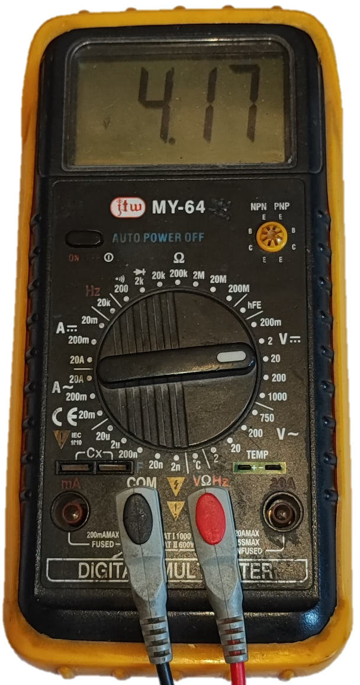
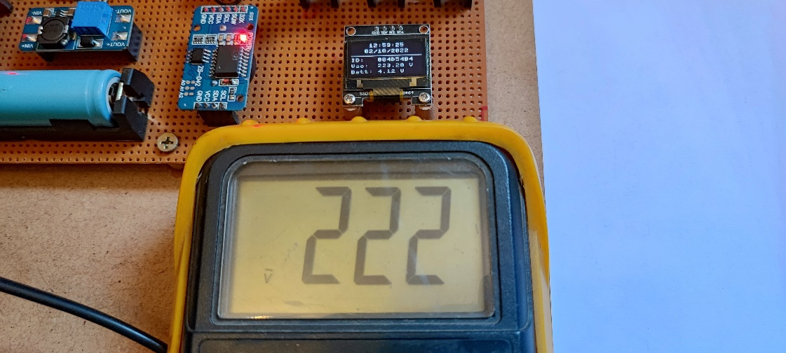
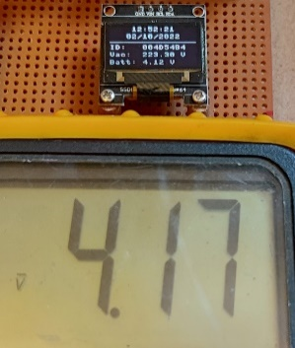

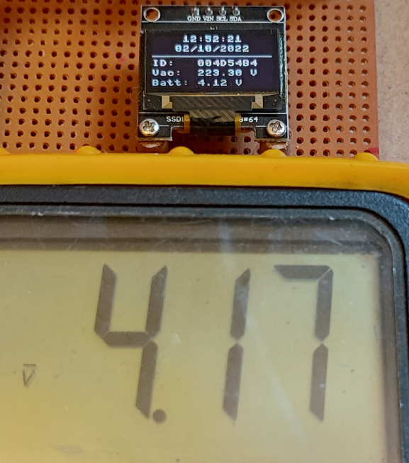
Resultados
Tabla de errores en voltajes
 | Voltaje AC - Red eléctrica |  | Voltaje DC - batería LiPo
 | PZEM-004T ± 0,5% | Multímetro ± 1,2% | Divisor de voltaje | Multímetro ± 0,8%
Medición | 223,2 V | 222 V | 4,12 V | 4,17 V
Error % | 0,54 % |  | 1,20 %

Slide 30
Conclusiones y recomendaciones
Envío de datos a Internet de forma simple.
Gran abanico de soluciones IoT.
Uso de ráfagas de mensajes
Otras alternativas en caso de uso domótico o presupuesto limitado.
Integración con otras tecnologías
Buzzer, Alerta de descarga batería, monitorear salida de cargador 5V
Testear transmisión real con analizador de espectro.

Slide 31
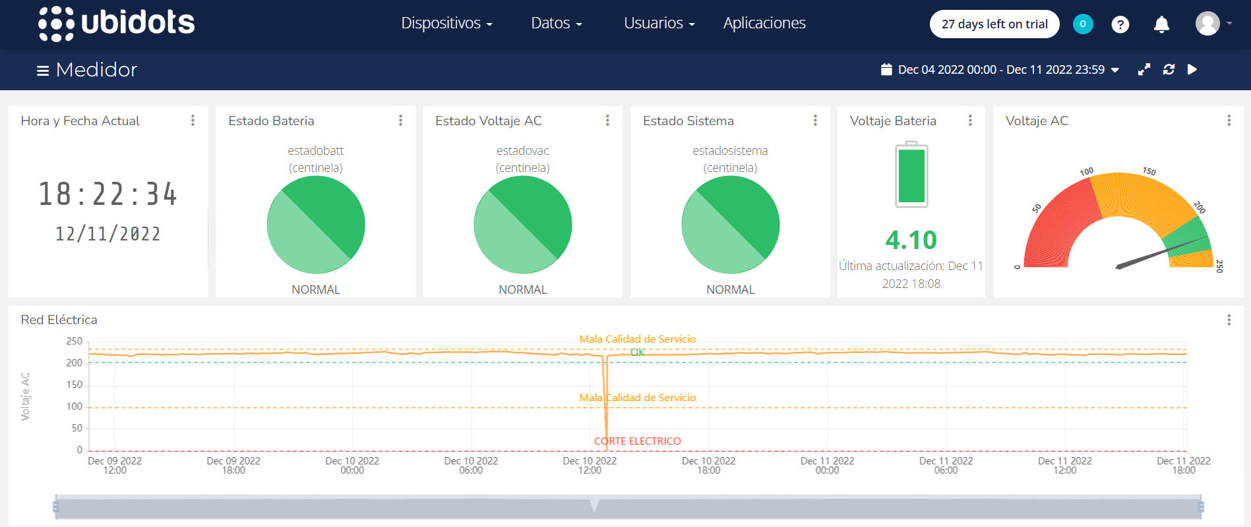
Demostración

Slide 32

Muchas Gracias

Slide 33
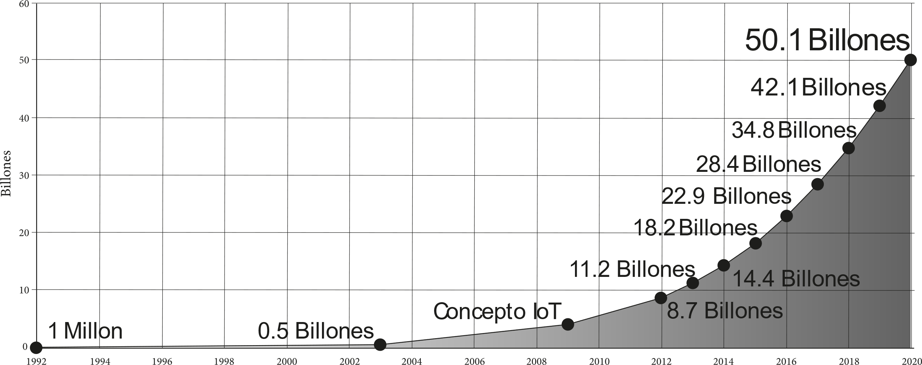
Objetos conectados a internet

